Slide 1


UBND PHƯỜNG VIỆT HƯNG
TRƯỜNG MẦM NON GIANG BIÊN
PHÁT TRIỂN THẨM MỸ
Đề tài: Dạy hát “Bé chúc tết”
Nghe hát: “Em bay trong đêm pháo hoa”
Lứa tuổi: 3 – 4 tuổi
Giáo viên: Nguyễn Thị Hải Yến
Đỗ Thị Hường

Slide 2
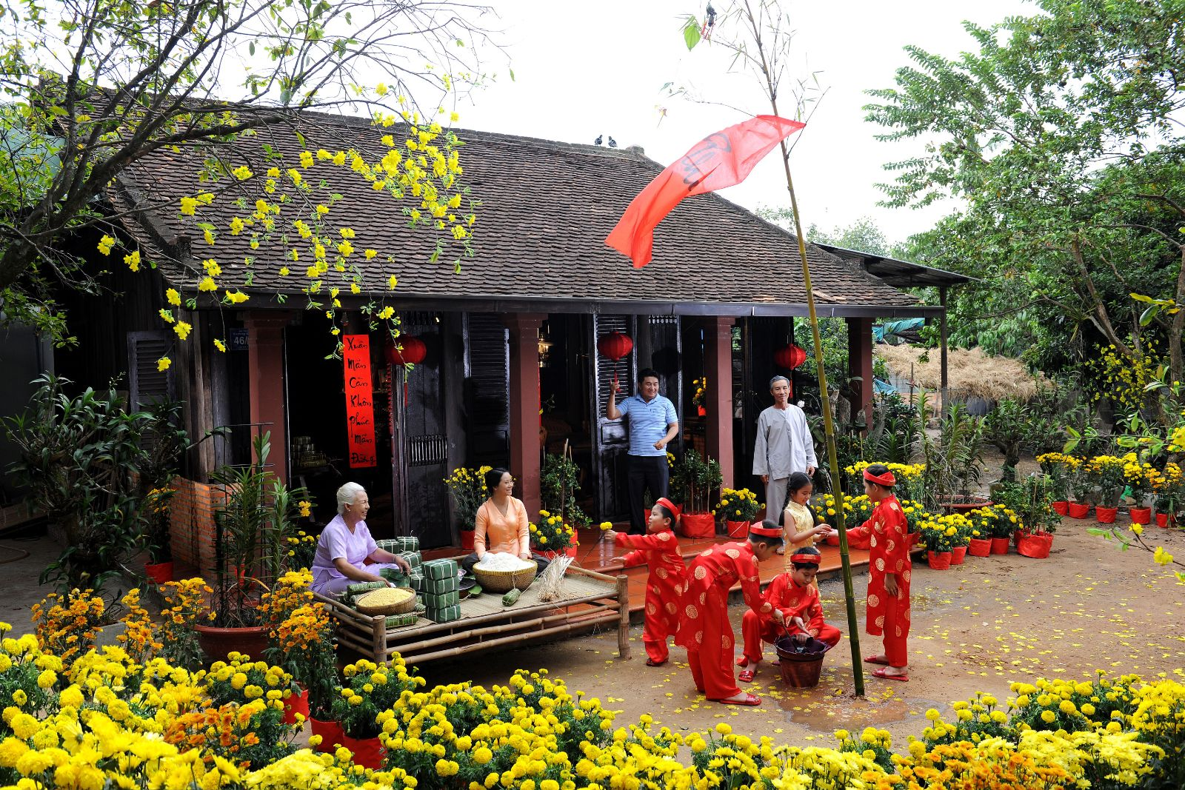

Slide 3


Dạy hát:
Bé chúc tết

Slide 4

Trẻ hát

Slide 5

Nghe hát:
Em bay trong đêm pháo hoa

